Slide 1




Азнакаевская специальная (коррекционная) школа VIII вида
КНИГА ПАМЯТИ

Slide 2
Мы помним
о Вас , ветераны!
Если хочешь узнать о войне
И о майской победной весне,
Летопись нашу полистай
О ветеранах ,
детях войны почитай.

Slide 3

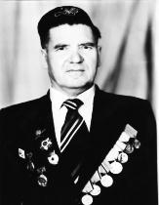
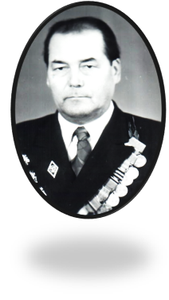
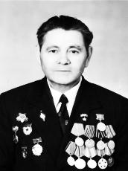
Участники
ВОВ

Slide 4


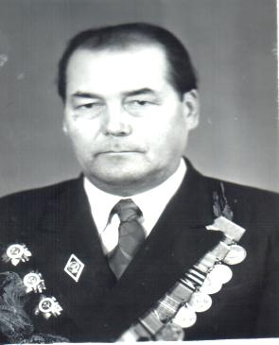
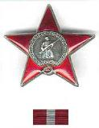

Майленов Габделхак Закиевич 1920 г.р.
http://ru.viptalisman.com/flash/templates/graduate_album/album2/852_small.jpg
Родился в 1920 г. в д. Какре-Елга Азнакаевского района.
В 1939 г. призван в армию, окончил Ростовское Артеллерийное училище, уже офицером в июне 1941 г. участвовал в боях под г. Смоленском на Западном фронте. С 1942 г. в качестве командира артбатареи. Участвовал в боях до полного разгрома фашистских захватчиков. Был трижды ранен. Награжден, 2 орденами Отечественной войны 1 степени, орденом Отечественной войны 2 степени, орденом Красной Звезды и 6 медалями.
Уволился из рядов Советской Армии в 1957 г. майором запаса. После войны окончил Казанский Государственный Университет.
С 1957 по 1971 г. работал учителем истории в АСШ №1, затем работал директором Азнакаевской вспомогательной школы –интерната.

Slide 5


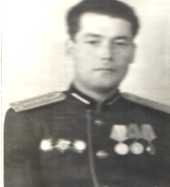
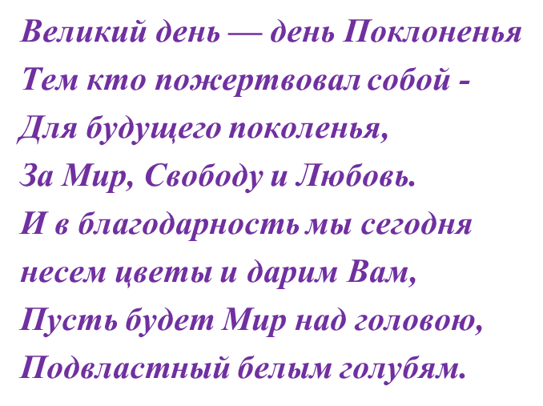
http://ru.viptalisman.com/flash/templates/graduate_album/album2/852_small.jpg

Slide 6
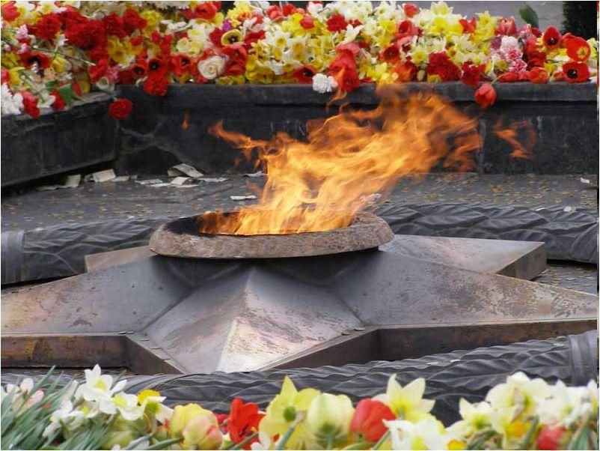


Slide 7
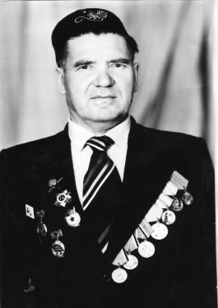
Сәгыйдуллин Әбүдәс Сәгыйдулла улы
1924 елның 1 июлендә туган
http://ru.viptalisman.com/flash/templates/graduate_album/album2/852_small.jpg
Сагидуллин Әбүдәс 1924 елның 1 июлендә Азнакай районы Урсай авылы крестьян семьясында дөньяга килә. 10-12 яшьтән ат җигеп колхозда печән,салам, борчак эскертләүгә, җир тырмалауга, сабанчы һөнәрен өйрәнүгә йөргәннәр. 1940 елда 16 яше тулгач ФЗО га мобилизацияләнгән. Сугыш Ватан чикләренә җиткәндә 1942 елның июнендә Бөгелмә тимер юл ФЗО №10 нчы мәктәбендә вагоннар ремонтлау буенча 5 нче разряд слесарь һөнәрен алып чыга. Шуннан Бөек Ватан сугышына китә.
Сугыш инвалиды истәлегеннән: 1942 елның октябрендә Сталинград астында авыр сугышлар барганда Ватанның язмышы хәл ителгән көннәрдә доброволец булып (броньнән качып) фронтка китә. Ул дала фронтынды 281 укчы полкка караган автоматчы- разведчиклар взводы составында сугыша, аларны кайда кирәк шунда, аерым заданиеләр үтәргә җибәрә торган булганнар. 1943 елның 5 августында Куркский дугада Белград шәһәрен азат иткәндә авыр яраланып 19 яшьтә гомерлеккә инвалид булып кала. Бу көнне Ватаныбыз башкаласы Москва, сугышлар барышында беренче тапкыр Белград һәм Орел шәһәрләрен азат итүчеләр хөрмәтенә Җиңү салюты бирелә.
1944 ел гыйнварында аны бамбук култык таякларын шәфкать туташы белән авылына озаталар. Рәхмәт яуган мәрхәмәтле җитәкчеләр аны Тельман исемендәге колхоз идарәсенә учет эшенә урнаштыралар. Эшкә йөртү өчен ат һәм кешедә билгелиләр. Бу бик тә авыр, газаплы көннәр иде. Кулларда култык таяклары, башта 7 класс авыл мәктәбе. Ничек эшләп, ничек яшәргә? Сорау , җавап юк. 1951 елдан тымытык кичке авыл яшьләре мәктәбен тәмамлап 27 яшьтә Бөгелмәгә укытучылар институтына укырга керә. Аны яхшы һәм отличнога гына тәмамлап кайткач, РОНО Зур Сухояш мәктәбенә директор итеп билгели.
1959 елда Әбүдәс Сагидулловичны бюро карары белән КПССның Азнакай районына күчерәләр.
1960 ел августында райкомның беренче секретаре.

Slide 8
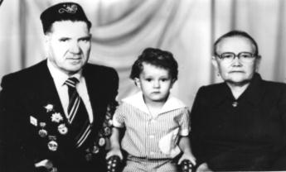
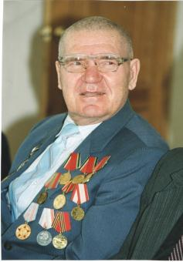
http://ru.viptalisman.com/flash/templates/graduate_album/album2/852_small.jpg
Предприятияләр белән бәйләнештә булу өчен укытучылар билгеләнә, алар кайда күпме яшьләр урта белемсез, бу уку елында ничә кеше килә, укучыларга шартлар тудыру, аларга льготалар һ.б. турында зур аңлатма эшләре алып барыла. Нәтиҗә яхшы була- йөзәрләп гаризалар килә башлый. Класс- комплектлар арта. НГДУ җитәкчеләре ярдәмендә башта бер баракны , аннан күршедә ОРС конторасы урнашкан баракны класслар итеп җиһазлыйлар. Укучылар саны ел саен арта. 1960 елда 50-60 кына булган булса, инде 1965 елларда 600-700гә җитә, күршедә СУ-856 урнашкан баракны да класслар итеп җиһазлыйлар. Физика, химия кабинетлары, лабораторияләр өчен бүлмә һәм библиотека да эшли башлады. Һәр елны эштән аерылмыйча укып һәр елны 110-130 егетләр һәм кызлар өлгергәнлек аттестатларына ия булалар, куаныч- шатлыклары белән уртаклаштылар. Шунда ук гаилә белән укучылар да булды. Аларның күпләре махсус урта һәм югары уку йортларын уңышлы тәмамлап, җитәкче, җаваплы эшләрдә үзләрен күрсәттеләр.
Тагын бер яңалык- предприятияләр дә башлангыч белеме дә төгәлләнмәгән яшьләрнең барлыгы ачыкланып, алар өчен, аларга 7 класс белемне тизләтелгән уку класслары ачып биш семестрда төгәлләү бурычы да хәл ителә. Алар аннан 8 классларга кабул ителделәр. Эшче яшьләрнең теләкләрен искә алып, кичке мәктәп каршысында махсус урта мәктәпләргә һәм институтларга укырга керү өчен урта белемле 40 һәм 7 класс белемле 60 кешедән 3 группа хәзерлек курслары ачыла. Аларда математика, физика, рус теле буенча 6 ай эчендә атнага 2 көн 4-5 сәгать дәресләр бара. Курсларны уңышлы төгәлләгәч, Лениногроск нефть техникумы дирекциясе белән сөйләшеп, керү имтиханнары була һәм шулай итеп Азнакайда техникумның филиалы эшли башлый.
Эшче яшьләрнең белемгә омтылышы зур булуын искә алып, Азнакайда типовой ШРМ төзү мәсьәләсен хәл итү өчен берничә мәртәбә совнархозга (председателе Мингараев) НГДУ начальнигы Халабердага мөрәҗәгать итеп сорауны нигезләп, хатлар язылды. Ниһаять бу мәсьәлә дә хәл ителде. Азнакайда типовой ШРМ төзү 1968 елны титулга кертелә. һәм ул алдагы елларда төзелеп, анда эшче яшьләр мәктәбе дә , кичке техникум да урнаштырыла. Хәзер бу бинада 5 мәктәп урнашып эшләп ята.
Эшче яшьләр мәктәбен тәмамлап, бик күпләр махсус урта һәм югары уку йортларында диплом алып җитәкче инженерлар, мастерлар булып үсәләр, нефть промышленностен үстерүдә зур өлеш кертәләр.
(Әбүдәс Сәгыйдуллин ШРМның элекке директоры истәлегеннән).

Slide 9
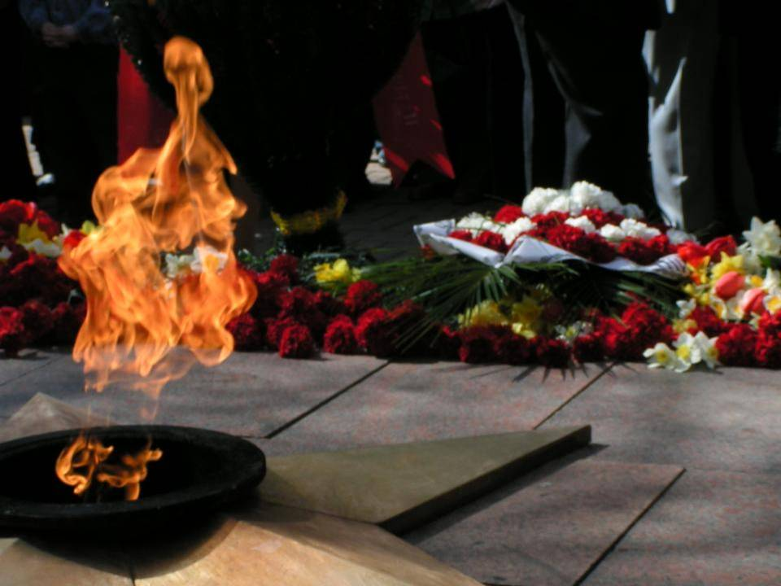

Slide 10
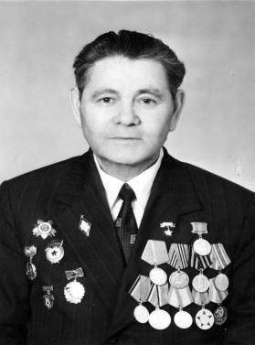
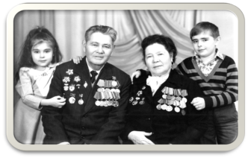

Закиров Вали Закирович
29 апреля 1922 г.р.
http://ru.viptalisman.com/flash/templates/graduate_album/album2/852_small.jpg

Slide 11
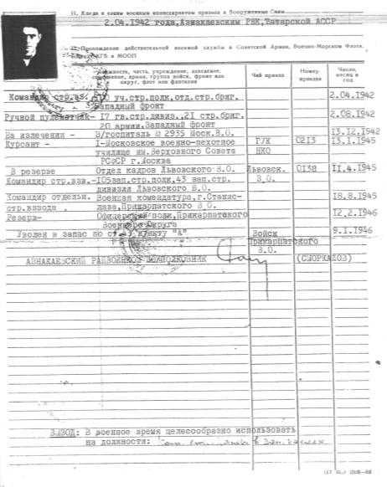
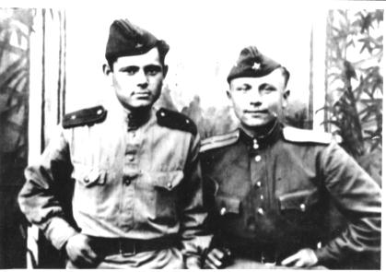
htalisman.com/flash/templates/graduate_album/album2/852_small.jpg
В годы Великой
Отечественной
войны

Slide 12


Slide 13
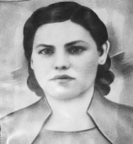
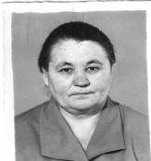
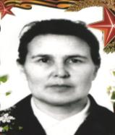
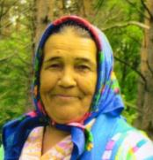
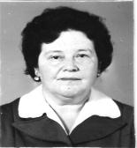
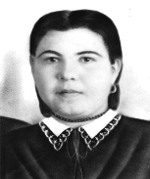
Ветераны войны, труженики тыла

Slide 14
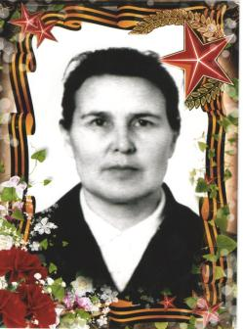
Латыпова Хадича Латыповна
3 января 1925 года
http://ru.viptalisman.com/flash/templates/graduate_album/album2/852_small.jpg
Латыпова Хадича Латыповна родилась 3 января 1925 года в деревне Куктяка Азнакаевского района. Ее детство и юность пришлись на очень тяжелые годы, годы коллективизации и войны. С малых лет она трудилась, училась прясть, шить, вязать.
7 классов Хадича закончила в школе своей родной деревни, 8-10 классы - в селе Тумутук. В эти годы после уроков наряду с взрослыми работала на полях, собирала пшеничные колосья, сено. К окончанию 9 класса началась Великая Отечественная война. С Тумутукского района каждую неделю на фронт уходили сотни человек. Из-за плохого зрения отец Хадичи работал на военном заводе. Двое братьев матери воевали на фронте, один из них погиб. Во время войны всю тяжелую работу выполняли женщины, дети и старики.

Slide 15

http://ru.viptalisman.com/flash/templates/graduate_album/album2/852_small.jpg
После окончания 10 класса Латыпова Хадича закончила в Бугульме курсы педагогики. В 1942 году ее назначили учителем в деревню Чубар Абдул. В ее классе учились 30 детей. Тетрадей не было, писали на старых книгах, газетах. Одежда была плохая, кормили один раз в день. Наряду с работой в школе учителям приходилось работать ночью на зернотоке.
После войны Латыпова Хадича заочно закончила физико-математический факультет в Бугульме. Преподавала математику в начальных классах, затем в 5-7 классах в деревне Урсай. Здесь вышла замуж за фронтовика, но уже через 5 лет одна растила двух дочерей.
Латыпова Хадича 5 лет работала директором школы в деревне Сарлы, затем 8 лет в деревне Учалле. 2 года занимала пост первого секретаря Азнакаевского райисполкома. До пенсии проработала в коррекционной школе учителем математики.
В 1947 году удостоена медалью «За доблестный труд в Великой Отечественной войне в 1941-1945г», в 1954 году – «За трудовое отличие». В 1967 году внесена в республиканскую «Книгу почета». В 1980 году награждена медалью «Ветеран труда», имеет множество грамот.
На пенсии в 1982-1997 годах проработала в районном совете ветеранов.
Хадича Латыповна воспитывает 2 внуков, 2 правнуков.

Slide 16
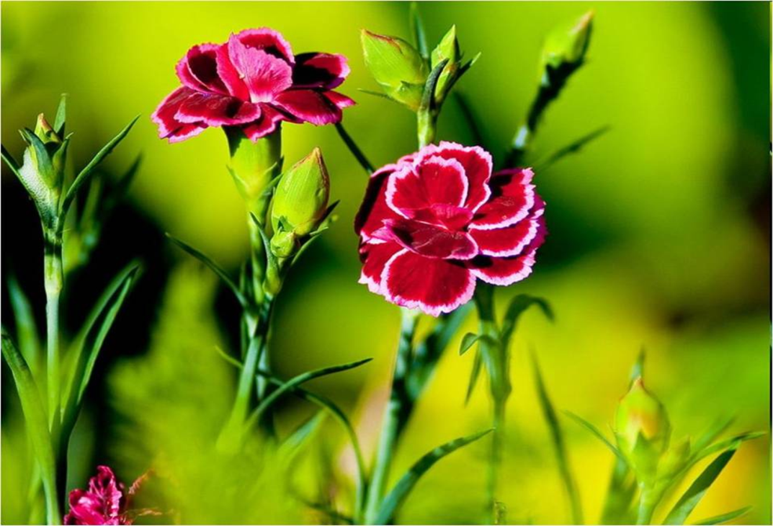

Slide 17
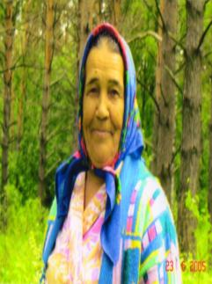
Габдракипова Мөгелсем Шафик кызы
1927 елның 7 сентябрендә туган
http://ru.viptalisman.com/flash/templates/graduate_album/album2/852_small.jpg

Slide 18
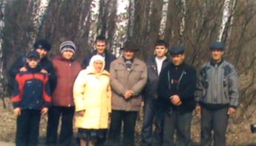
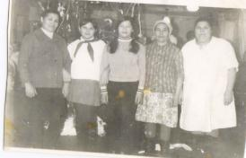
http://ru.viptalisman.com/flash/templates/graduate_album/album2/852_small.jpg
1945 елны авылдан үзе кебек яшь унбиш кызны вагоннарга утыртып, эшалоннарга төяп торф әзерләргә Мәскәү янына Павлов шәһәренә эшкә җибәрәләр. Декадага 500 грамм ипигә карточка бирелсә дә, күмәк эшләп , яшәгәч авырлыкларны җиңәргә туры килә аларга. 1945 елның май иртәсендә халыкларның шау-шу тавышларыннан уянып китеп, Җиңү җиткәнен аңлый.
Сугыш һәр гаиләгә дә үзенең ачы хәсрәт эзен сала, бу сугышта Мөгелсем апаның ике абыйсы хәбәрсез югала.
1947 елны Мөгелсем Габдракипова авылга кайтып колхозда эшли башлый. 1949 елны сугыштан авылларына җиңү яулаган солдатлар кайта башлыйлар. Шулар арасында авылдаш егете Шайдулла Габдракипов яу кырыннан күкрәк тутырып орден - медальләр белән кайтып төшә. Сугышта Шайдулла Габдракипов ике тапкыр каты яралана.Сугыш беткәннән соң әле Туган ил алдындагы бурычын үтәп, десант булып хезмәт итеп, туган авылына исән-сау әйләнеп кайта ул.
Шайдулла белән Мөгелсем 1949 елда тормыш корып, 66 ел матур гомер кичерәләр.

Slide 19
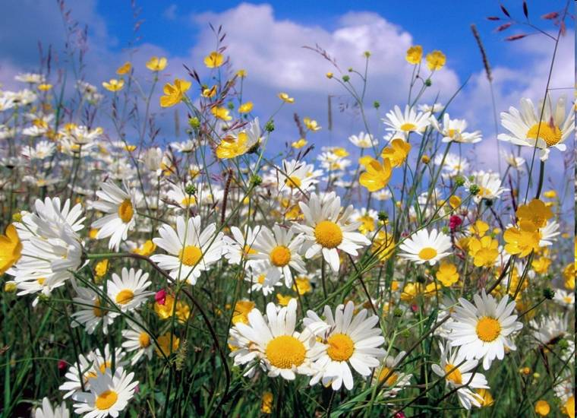

Slide 20
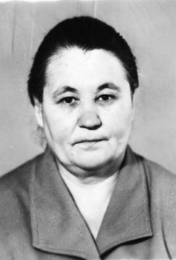
Хәйруллина Тәнзилә Сагыйр кызы
1931 елның 13 сентябрендә туган
http://ru.viptalisman.com/flash/templates/graduate_album/album2/852_small.jpg
Әтисен күрү насыйп булмый: Тәнзилә апаның әби - бабасы урынына, әтисен кулаклар бетереп Пермьга озаталар. Әнисе колхозда нинди авыр эш бар шунда эшли: сабан сөрә, тырмалый…
«Ә мин әби-бабай тәрбиясендә үскәнмен, - ди ул.- Бәхетемә алар булды».
Нинди генә авырлыклар булса да, дөрес тәрбия, белем ала: җидееллык мәктәпне «5»ле билгеләренә һәм мактау грамотасына тәмамлый, аннан урта мәктәпне тәмамлап, Бөгелмә педагогия училищесын бетерә. Гомерен балалар тәрбияләү, белем бирүгә багышлый.

Slide 21
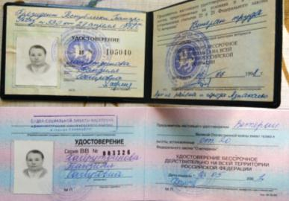
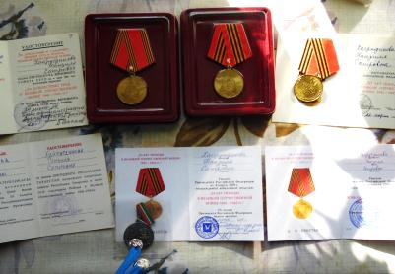
http://ru.viptalisman.com/flash/templates/graduate_album/album2/852_small.jpg
«Әтисез үссәм дә, кеше булдым. Сугыш авырлыкларын сөйләп бетерерлек түгел. Ачлык - ялангачлык бер безгә генә иде мени! Ләкин мин бәхетле кеше: әтиемнең безнең бәхетебез өчен һәлак булганын мин «Хәтер китабы»ннан укып беләм, үземнең эшем белән аның исеменә тап төшермәдем»,- дип горурланып, шул ук вакытта ятимлеккә дучар иткән сугышны нәфрәт ачысы белән искә ала ул.
Ире белән ике малай, бер кыз тәрбияләп үстерәләр. Сугыш һәм хезмәт ветераны.
Ул «Бөек Ватан сугышы чорындагы хезмәтләре өчен» медале белән бүләкләнде.

Slide 22
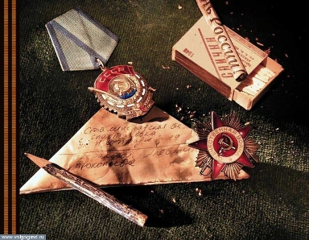

Slide 23
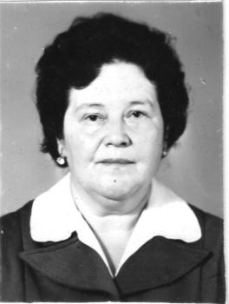
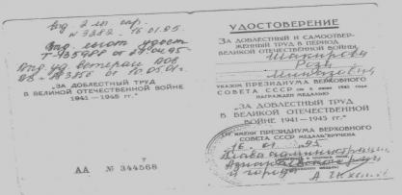
Шакирова Роза Миназовна
13 февраля 1931 г.р.
http://ru.viptalisman.com/flash/templates/graduate_album/album2/852_small.jpg
Родилась 13 февраля 1931 года в Азнакаевском районе. 1948-49 учебном году окончила Азнакаевскую среднюю школу и поступила в Бугульминское педагогическое училище. В1951 году, получив диплом учителя приехала в родной Азнакаевский район и 1951-1954 годы работала старшей пионервожатой в Сапеевской семилетней школе.
С 1962 по 1986 год до выхода на пенсию работала воспитателем в вспомогательной школе. Я ребенок военного периода, мне многое пришлось поведать и голод и холодные классы в которых я училась и мерзла не было дров топить печку.
На летних каникулах я работала в колхозе имени «Марат» полола грядки, обрабатывала свекольные и картофельные поля.
Я работала в колхозном амбаре чистила зерна, на поле был охраняемый участок где я охраняла зерна. Зимой дома чистила овес.
Вовремя войны внесла свой небольшой вклад для нашей победы. Все что пережила я в эти военные годы обо всем нельзя написать это надо пережить и увидеть то что пережила я не кому этого не желаю.
За годы работы награждена: Медалью «Ветеран труда».
Медалью «За самоотверженный труд годы Великой Отечественной войны».
Вдова участника войны, ветеран Великой Отечественной войны.

Slide 24
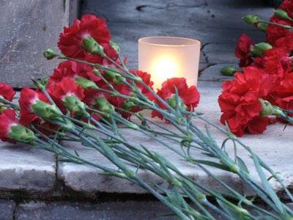

Slide 25
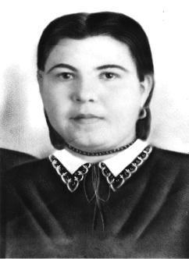
Сахиуллина Музаккира Сахиевна
20 января 1931 г. р.
Сахиуллина Музаккира Сахиевна родилась 20 января 1931 года в деревне Новое Саклово Сармановского района. Она была вторым ребёнком в семье колхозников Сахиулла абый и Тойва апа. С малых лет Музаккире пришлось работать в колхозе на тяжёлой работе: носила 16 кг мешки с семенной пшеницей, заготавливала на зиму дрова и сено, помогала в уходе за домашними животными. В 1938 году она пошла в школу. В деревне, где они жили, была только начальная школа. Чтобы продолжить обучение дальше ей приходилось ходить 4 км пешком в соседнюю деревню. В любую погоду и в снег, и в дождь через леса, через поля она ходила в школу. Иногда нечего было одеть, постоянно хотелось кушать, но девочка училась хорошо, очень старалась.
В 1941 году когда началась Великая Отечественная война Музаккире было 10 лет. Через несколко месяцев отца забрали на фронт. Так как, все мужчины ушли на войну, все тяготы повседневной жизни легли на хрупкие женские плечи. В 1943 году после тяжелого ранения и контузии приехал отец. Он лечился в госпитале в Казани, потом два месяца был дома с семьей. Уезжал он очень тяжело со слезами на глазах, знал что его ждет на фронте, и знал что может видит родных в последний раз.
Сахиуллина Музаккира Сахиевна родилась 20 января 1931 года в деревне Новое Саклово Сармановского района. Она была вторым ребёнком в семье колхозников Сахиулла абый и Тойва апа. С малых лет Музаккире пришлось работать в колхозе на тяжёлой работе: носила 16 кг мешки с семенной пшеницей, заготавливала на зиму дрова и сено, помогала в уходе за домашними животными. В 1938 году она пошла в школу. В деревне, где они жили, была только начальная школа. Чтобы продолжить обучение дальше ей приходилось ходить 4 км пешком в соседнюю деревню. В любую погоду и в снег, и в дождь через леса, через поля она ходила в школу. Иногда нечего было одеть, постоянно хотелось кушать, но девочка училась хорошо, очень старалась.
В 1941 году когда началась Великая Отечественная война Музаккире было 10 лет. Через несколко месяцев отца забрали на фронт. Так как, все мужчины ушли на войну, все тяготы повседневной жизни легли на хрупкие женские плечи. В 1943 году после тяжелого ранения и контузии приехал отец. Он лечился в госпитале в Казани, потом два месяца был дома с семьей. Уезжал он очень тяжело со слезами на глазах, знал что его ждет на фронте, и знал что может видит родных в последний раз.

Slide 26
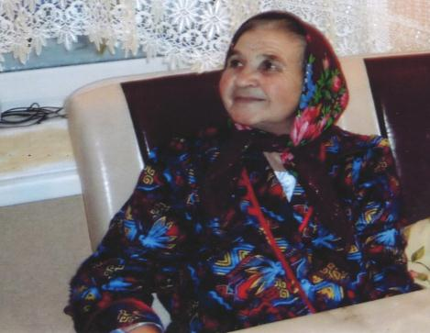

http://ru.viptalisman.com/flash/templates/graduate_album/album2/852_small.jpg
В 1945 году когда закончилась война Музаккире было 15 лет. В 1946 году окончила школу и стала работать в колхозе. 25 мая 1949 года от колхоза ее направили на строительство железной дороги Бондюг – Чугуйский. Потом в Кемерово работала на кирпичном заводе. Приходилось и разгружать вагоны с бревнами. Никакой работы не боялась она, везде работала с душой и с улыбкой. Наверное поэтому и полюбил ее симпатичный парень Сагит. В ноябре 1951 года была свадьба. Молодожены решили обосноваться в Азнакаево. Друг за другом родилось трое детей, два сына и дочь. Оба работали, поднимали детей. Последние 4,5 года до пенсии, Музаккира апа работала в Азнакаевской вспомогательной школе – интернат.
В 1986 году ее торжественно проводили на заслуженный отдых. Вот сейчас бы ей
отдохнуть, но нет. Тяжело заболел муж,
и она 8 лет ухаживала за ним. В 1996
году он умер. Сейчас она проживает с
сыном. Несмотря на все жизненные трудности
Музаккира апа очень общительная,
улыбчивая и радуется каждому прожитому дню.

Slide 27
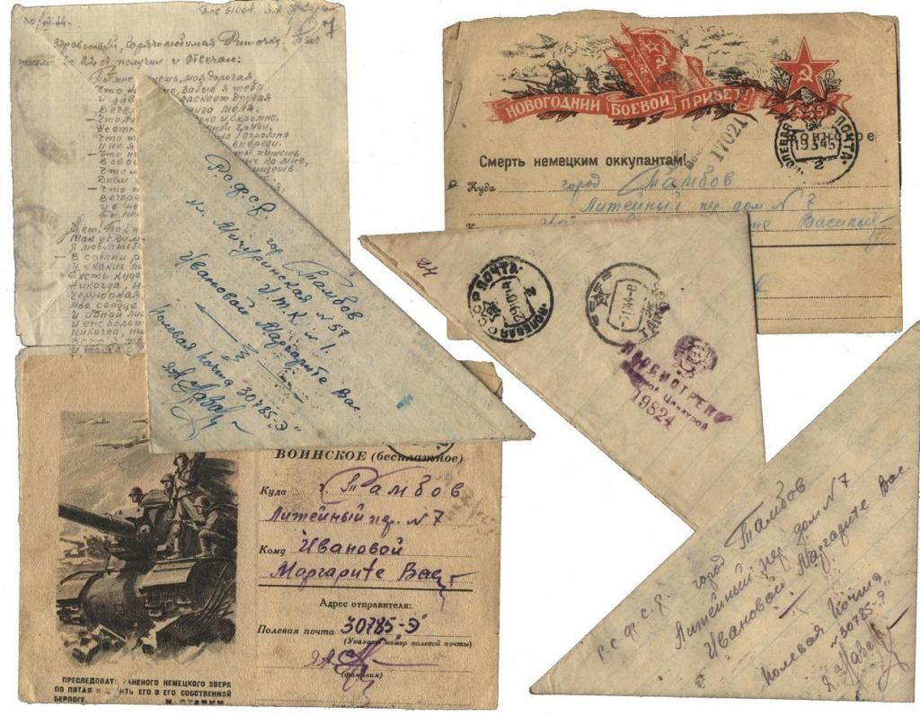

Slide 28
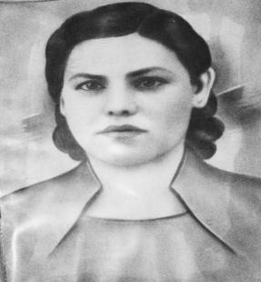
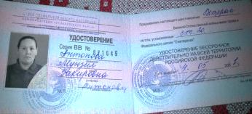
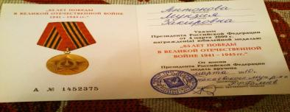
Антонова Мунзия Закировна
27 мая 1931 г.р.
На ее женскую долю выпали тяжелые военные годы, голод и много других испытаний. Родилась Антонова Мунзия Закировна 27 мая 1931 года в деревне Урсаево Азнакаевского района в крестьянской семье. Жизнь была очень тяжелой. Родители работали в колхозе , зарабатывая трудодни. Зарплату давали натурой - хлеб, зерно, корм для скота. А дети, их было трое, в 1939 году остались без матери. После смерти матери младших братьев Мунзии Закировны забрали в школу интернат в д. Чубар –Абдулово. Старшему из них было 5 лет , а младшему 2 года. Вскоре началась Великая Отечественная война. Со слезами на глазах вспоминает Мунзия Закировна то время: «Война началась в воскресенье 22 июня 1941 года, услышали об этом на празднике сабантуй в деревне, страшную весть. С первых дней войны отца забрали на фронт. Через три месяца с Белорусского фронта получили весть , что отец пропал без вести» .
На ее женскую долю выпали тяжелые военные годы, голод и много других испытаний. Родилась Антонова Мунзия Закировна 27 мая 1931 года в деревне Урсаево Азнакаевского района в крестьянской семье. Жизнь была очень тяжелой. Родители работали в колхозе , зарабатывая трудодни. Зарплату давали натурой - хлеб, зерно, корм для скота. А дети, их было трое, в 1939 году остались без матери. После смерти матери младших братьев Мунзии Закировны забрали в школу интернат в д. Чубар –Абдулово. Старшему из них было 5 лет, а младшему 2 года. Вскоре началась Великая Отечественная война. Со слезами на глазах вспоминает Мунзия Закировна то время: «Война началась в воскресенье 22 июня 1941 года, услышали об этом на празднике сабантуй в деревне, страшную весть. С первых дней войны отца забрали на фронт. Через три месяца с Белорусского фронта получили весть , что отец пропал без вести» .

Slide 29
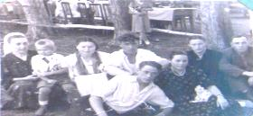
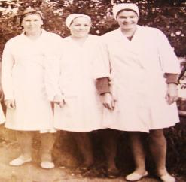
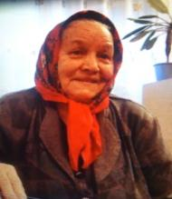
После военные годы
http://ru.viptalisman.com/flash/templates/graduate_album/album2/852_small.jpg
В те тяжелые, трудные годы рядом со старшими братьями и сестрами трудились и самые юные граждане нашей страны , их посылали туда, где нужна была помощь старшим. В хозяйстве держали корову, а от голода спасала картошка . Жили бедно. Голодно было. Морозы стояли сильные. Зимой топить было нечего , лес далеко , топили высохшей травой, соломой, собирали хворост. Все, что собиралось с полей, отправляли на фронт, оставляя себе самый минимум. В деревне, были женщины и дети, всех мужчин забрали на войну. Детям тоже приходилось нелегко. Утром они ходили в школу, а после занятий бегали помогать взрослым; вязали снопы, матери молотили зерно. Детские руки пухли от непосильных работ, колючих сорняков. За рабочие дни выдавали пайки, несколько ложек муки в день.
«Все для фронта, все для победы!!!» Под этим девизом трудились все. Одежды совсем не было , поэтому её сами шили из холста и вязали из льняной пряжи , которую сами делали.
В День Победы Мунзия Закировна помнить хорошо: «Все плакали, танцевали, обнимались. Очень радостно было». Из семьи на войне у Мунзии Закировны погиб отец. Только много лет спустя они узнали из архивных данных о гибели отца и месте захоронения. До 14 лет жила дома в деревне Урсаеево, потом жила в деревне Тумутук нянчилась с детишками . После оканчания школы –интерната младших братьев отправили в ремесленное училище, потом они вернулись к сестре.
После войны в 1949 году Мунзия Закировна вышла замуж. Они с мужем воспитали троих дочерей .
С 1953 по 1960 годы Мунзия Закировна работала в деревне Тумутук. 1960-1968 годы работала в детском саду №4.
С 1968 года до выхода на пенсию работала в коррекционной школе поваром. «Детей было много, более 200 учеников. Было 4 разовое питание, коллектив был очень хороший , дружно работали»-вспоминает она.
Сегодня Мунзие Закировне 84 года , она живет вместе с младшей дочерью и внуком.
Наша героиня – прошла славный трудовой путь. На своих плечах вынесла бремя тяжелых военных испытаний и трудности послевоенного восстановительного периода. Своим трудом она внесла свой вклад в Победу.
В годы работы в коррекционной школе

Slide 30
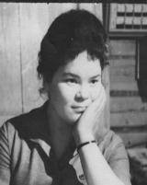
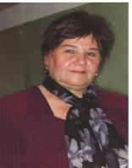
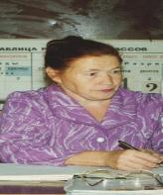
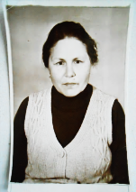
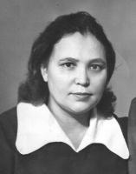
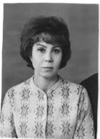



ДЕТИ
ВОЙНЫ

Slide 31



Slide 32


Рамазанова Вазифа Султановна
5 августа 1935г.р.
Я, Рамазанова Вазифя Султановна, родилась в 1935 году в Московской области Наро-Фоминского района село Крюково.
В 1938 году наша семья переехала в Ульяновскую область Старо-Кулаткинского района, село Старая Яндовка. С начала войны отец уехал на фронт. В 1943 году он погиб в Великой Отечественной войне. С 1938 года мать работала в колхозе, а я и моя сестра за погибшего отца получали пенсию и учились в школе, где были только начальные классы. После войны открылась семилетняя школа. В своем родном селе окончила семь классов, потом продолжила учебу в средней школе соседнего села. Окончила в 1956 году.

Slide 33



В 1957-1959 учебные годы работала учительницей истории в вечерней школе сельской молодежи, одновременно обучалась заочно в Саратовском библиотечном техникуме, окончила в 1959 году, получила специальность библиотечное дело.
С 1960 года живу в Азнакаеве Республики Татарстан. Работала в Жилищно-коммунальной конторе НГДУ «Азнакаевскнефть» паспортистом до 1962 года. В том же году поступила учиться заочно в Казанский педагогический институт на историко-филологический факультет отделение истории, и начала работать учительницей начальных классов в Азнакаевской вспомогательной школе. Окончила институт в 1968 году. Вышла замуж в 1969 году, в 1970 родилась дочь. В 1974 году поступила учиться заочно в Ленинградский государственный педагогический институт имени Герцена, на дефектологический факультет. А в 1977 году окончила и стала работать учителем и логопедом вспомогательной школы. Вела общественную работу: руководила свыше двадцати лет методическим объединением начальных классов; много лет работала заместителем ведущего политучебы; проводила производственные совещания в своей школе.
Сорок восемь лет проработала в одной школе. Стаж педагогический- пятьдесят лет. В 1990 году вышла на пенсию и продолжала работать учителем-логопедом в коррекционной школе до 2010 года.
В 1957-1959 учебные годы работала учительницей истории в вечерней школе сельской молодежи, одновременно обучалась заочно в Саратовском библиотечном техникуме, окончила в 1959 году, получила специальность библиотечное дело.
С 1960 года живу в Азнакаеве Республики Татарстан. Работала в Жилищно-коммунальной конторе НГДУ «Азнакаевскнефть» паспортистом до 1962 года. В том же году поступила учиться заочно в Казанский педагогический институт на историко-филологический факультет отделение истории, и начала работать учительницей начальных классов в Азнакаевской вспомогательной школе. Окончила институт в 1968 году. Вышла замуж в 1969 году, в 1970 родилась дочь. В 1974 году поступила учиться заочно в Ленинградский государственный педагогический институт имени Герцена, на дефектологический факультет. А в 1977 году окончила и стала работать учителем и логопедом вспомогательной школы. Вела общественную работу: руководила свыше двадцати лет методическим объединением начальных классов; много лет работала заместителем ведущего политучебы; проводила производственные совещания в своей школе.
48 лет проработала в одной школе. Стаж педагогический- пятьдесят лет. В 1990 году вышла на пенсию и продолжала работать учителем-логопедом в коррекционной школе до 2010 года.
Награждена: Медалью «Ветеран труда», 1988 год.
Почетной грамотой Министерства просвещения Татарской АССР и Татарского обкома профсоюза работников просвещения, высшей школы и научных учреждений за достигнутые успехи в обучении и воспитании учащихся, 1987 год.
Почетной грамотой Министерства народного образования Татарской ССР и республиканского комитета профсоюза работников народного образования и науки за достигнутые успехи в обучении и воспитании подрастающего поколения, 1991 год.
Почетной грамотой Азнакаевского РОНО и совета председателей профкомов школ за хорошую организацию методической работы в школе, 1991 год.
Почетной грамотой Управления образования Азнакаевского муниципального района и Профсоюзной организации работников образования за долголетний добросовестный труд в воспитании и обучении подрастающего поколения, 2005 год.

Slide 34


Slide 35



Сафиуллин Фагим Димухаметович
15 июня 1931 г.р.
Родился в деревне Новый Тумутук Бакалинского района Башкирской АССР в семье колхозников старшим ребенком. Семья была большая, имелись еще шесть младших сестёр. Испытал голод и нужду, пережил трудное военное и послевоенное время. Школьные годы с 1940 по 1950 г. сочетал с непосильным трудом в деревне. Работал в селе за ушедших на фронт взрослых мужчин. На полях колхоза в жару трудился вместе с местными женщинами. В лесу косил сено, выкорчёвывал пни. После окончания Тумутукской средней школы начал работать учителем в различных сёлах.

Slide 36
С 1951 года по 1955 год служил в рядах Советской Армии. Был сержантом в/ч 87309 (Крым).
Вступил в комсомол в 1948 году. В 1958 году стал членом КПСС, продолжал работать учителем.
В 1960г женился на учительнице. Отец трех детей.
В 1965 году заочно поступил в Казанский педагогический институт по специальности история, окончил – в 1972 г.
Педагогическую деятельность начал в 1950 году. В Азнакаевской вспомогательной школе Азнакаевского района работал с 1967 года учителем труда, по совместительству вел уроки истории в средних школах. Насколько лет работал руководителем методического объединения по столярному делу, был классным руководителем. Работал пропагандистом в системе партийного политпросвещения. Отличался добросовестностью, порядочностью, честностью, пользовался уважением в коллективе.
В 1979 г. пережил семейную трагедию, похоронил любимого сына тринадцати лет.
В 1982 г. Ушёл на пенсию по выслуге лет. Обеим дочерям помог получить высшее образование.
На пенсии продолжал жить и трудиться в родной деревне. Жену похоронил в 2011г. Имеет троих внуков.
У него «золотые руки», он мастер своего дела. Строил срубы, дома, изготавливал из дерева тумбы, табуретки, шкафы, шифоньеры, столы и множество различной домашней утвари. Занимался животноводством, сельским хозяйством.
Фагим в переводе с арабского - «понятливый, много знающий». У него каллиграфический почерк, он прекрасно готовит еду, печёт хлеб. Любит музыку: играет на гармоне, поёт. В молодости сочинял прекрасные стихи, выпускал небольшой сборник.

Slide 37

Азнакаевская школа- интернат 1977г

Slide 38

Помните!
Через года,через века…
О тех,
кто уже не придет
никогда,
Помните!
Памяти
павших будьте достойны!..
Именем солнца,
именем Родины
Клятву даем.
Именем жизни
клянемся,
клянемся
павшим героям
То, что отцы не допели,-мы допоем!
То, что отцы не построили,- мы построим!
ПОМНИТЕ!..
Памяти павших будьте достойны!..
Убейте войну! Прокляните войну!
О тех, кто уже не придет никогда,-
ЗАКЛИНАЮ-
ПОМНИТЕ!

Slide 39

Хафизова Нина Назиповна
10 января 1940 г.р.
http://ru.viptalisman.com/flash/templates/graduate_album/album2/852_small.jpg
Хафизова Нина Назиповна родилась 10 января 1940 года в деревне Масягутово Азнакаевского района. С первых дней войны отец ушёл на фронт. Когда он уходил, в семьи осталось трое детей. А мать вынуждена была с детьми переехать в Азнакаево к своей родной сестре. Чтобы прокормить своих детей, мать работала на разных работах. Работала где то техничкой, где то сторожем. Потом работала в валяльном цехе.

Slide 40

http://ru.viptalisman.com/flash/templates/graduate_album/album2/852_small.jpg
В 1947 году Нина поступает в 1 школу. Со всех деревень дети приезжали в эту школу. После окончания средней школы в 1958 году Нина Назиповна уезжает в город Казань. Там она поступает в проф. тех. училище и осваивает профессию швеи. Через три года она возвращается в Азнакаево и начинает работать в «Артеле». Там шьют жителям района пальто. Через три года Нина Назиповна поступает в Бугульминское пед. училище. Через 2,5 года она устроилась учительницей швейного обучения в Актюбинскую коррекционную школу- интернат. В 2000 году вышла на пенсию. Сейчас живёт в городе Азнакаево. У неё 2 сына и 5 внуков.

Slide 41


Slide 42

Кокорина Гульгина Разиевна
2 ноября 1936 г.р.
http://ru.viptalisman.com/flash/templates/graduate_album/album2/852_small.jpg
Дети войны… Само сочетание этих слов кажется неестественным, абсурдным. Но они существуют - дети войны.
Мне хочется писать не только о том, как эти дети испытывали на себе все лишения и тяготы военного времени, не о голоде и о болезнях, не о потерях и страданиях, а о том, как эти дети в суровые годы войны наравне с взрослыми своим тяжелым трудом приближали долгожданную победу. А также и о том, как в послевоенные годы они уже повзрослевшие, преодолевая все трудности, восстанавливали страну, трудились на колхозных полях, на заводах и фабриках, строили, учили, лечили. Словом делали все того, чтобы страна наша окрепла, процветала, заняла свое достойное место в мировом сообществе.

Slide 43


http://ru.viptalisman.com/flash/templates/graduate_album/album2/852_small.jpg
Так вот я, Кокорина Гульгина Разиевна, являюсь одним из этих детей войны.
Мой отец, Ишкуатов Рази Шарафеевич, преподаватель химии и биологии. В моей памяти до сих пор кабинет химии и биологии с разными наглядными пособиями, с колбами, реагентами. А за кафедрой мой отец, молодой, высокий, красивый. Таким он запомнился. Вскоре началась война, и его призвали на войну. Он участвовал в сражениях на Ленинградском фронте, а через год пропал без вести. Моя судьба была похожа на судьбу сотни тысяч детей, чьи отцы не вернулись с войны. Мне, как и сотням других детей предстояло самостоятельно, без поддержки преодолевать все трудности на этом суровом пути. Но мы были молоды, полны оптимизма и надеждой, что впереди у нас светлое будущее и всё будет замечательно.
После окончания университета я работала учительницей русского языка и литературы в школах города Азнакаево. Я учитель-методист, ветеран труда. 36 лет - таков мой трудовой стаж. В годы работы не раз была награждена почетными грамотами Министерства Образования.
Это дает мне основание полагать, что я одна из тех скромных многочисленных тружеников, чей обычный, незаметный труд был так необходим для роста и развития нашей страны.
Я уверена, что так достойно прошли свой жизненный путь тысячи и тысячи детей войны, служа честно своему народу и своей стране.

Slide 44


Slide 45

Ахметшина Азгария Самигулловна
10 августа 1941 г.р.
http://ru.viptalisman.com/flash/templates/graduate_album/album2/852_small.jpg
Ахметшина Азгария Самигулловна родилась 10 августа 1941 года в селе Рангазар Сармановского района. Ее младенчество и детство пришлись на очень тяжелые годы войны. В самом начале войны отец уходит на фронт, затем уходит и её старший брат, мать воспитывает одна пятерых детей. Мать, чтобы прокормить детей, и днём, и ночью работала в колхозе. От тяжёлой жизни в начале 1946 года их мать умирает. Отец после войны возвращается домой больным бронхиальной астмой. После окончания войны Азгария Самигулловна учится в школе и оканчивает 7 классов в своей родной деревне. С малых лет она трудилась и дома и в колхозе, помогая старшим. С 12 лет работала у чужих людей, присматривала за их детьми. В 15 лет, после окончания 7 класса, уехала в Казань. Там тоже, устроилась в чужую семью няней, присматривать за детьми. И в то же время поступила в школу № 18 города Казани на вечернее отделение, где проучилась с 8 по 10 класс. Затем поступила в швейное училище в городе Казани.

Slide 46



После окончания училища Азгария Самигулловна в 1961 году приехала в Азнакаево, устроилась работать в ателье швейным мастером 4 разряда. В 1963 году выходит замуж, вместе с мужем воспитывают сына и дочь. В 1965 году пришла работать в Азнакаевскую вспомогательную школу учителем швейного дела. Азгария Самигулловна с 1973 по 1979 год училась в Казанском государственном университете в филологическом отделении и получила диплом. Муж её, в 50 лет, стал инвалидом по болезни и она ухаживала за ним до конца его жизни. Сын с юных лет занимался спортом, стал спортсменом. Сейчас занимается строительством, живёт в Подмосковье, воспитывает сына. Дочь, окончив школу на медаль, п
родолжила учёбу в Москве, там и осталась жить и рС выпусаботать, вышла замуж и воспитывает сына. В 1990 году Азгария Самигулловна получает I группу инвалидности по зрению и продолжает работать в школе. В 1992 году ей присваивается I квалификационная категория, учитель методист. В течение всей педагогической деятельности она принимает активное участие во всех школьных мероприятиях, в районных и республиканских семинарах. А в 1999 году, проработав 34 года в Азнакаевской вспомогательной школе, выходит на заслуженный отдых.
В 1998 году получает звание «Ветеран труда», имеет множество почётных грамот.
После окончания училища Азгария Самигулловна в 1961 году приехала в Азнакаево, устроилась работать в ателье швейным мастером 4 разряда. В 1963 году выходит замуж, вместе с мужем воспитывают сына и дочь. В 1965 году пришла работать в Азнакаевскую вспомогательную школу учителем швейного дела. Азгария Самигулловна с 1973 по 1979 год училась в Казанском государственном университете в филологическом отделении и получила диплом. Муж её, в 50 лет, стал инвалидом по болезни и она ухаживала за ним до конца его жизни. Сын с юных лет занимался спортом, стал спортсменом. Сейчас занимается строительством, живёт в Подмосковье, воспитывает сына. Дочь, окончив школу на медаль, продолжила учёбу в Москве, там и осталась жить и работать, вышла замуж и воспитывает сына. В 1990 году Азгария Самигулловна получает I группу инвалидности по зрению и продолжает работать в школе. В 1992 году ей присваивается I квалификационная категория, учитель методист. В течение всей педагогической деятельности она принимает активное участие во всех школьных мероприятиях, в районных и республиканских семинарах. А в 1999 году, проработав 34 года в вспомогательной школе, выходит на заслуженный отдых.
В 1998 году получает звание «Ветеран труда», имеет множество почётных грамот.

Slide 47


Slide 48

Хакимова Ляля Садыковна
16 июня 1939 г. р.
http://ru.viptalisman.com/flash/templates/graduate_album/album2/852_small.jpg
Я родилась и выросла в городе Азнакаево. Детство пришлось на военные годы. Мне было 2 года, отец ушёл на фронт, призвали его в декабре 1941г., а в начале января 1942 г. он погиб под г. Волоколамском (под Москвой). Пришла похоронка, как плакала мать, брат и сестра, я смотрела на них и тоже заплакала.
Мы – дети войны. Этим всё сказано: холод. Голод, нет одежды и обуви. Помню, крыши изб. Сараев были покрыты соломой. А зимой эту солому с крыши спускали и кормили скотину. У нас видимо коровы не было. Мать этой соломой топила печь. Солома вспыхнет на секунду, дом чуть освещается и всё. Было ли тепло от горстки соломы? Мы постоянно мёрзли. Я лежала на печи, там немного теплее. Часто болела. Когда мать уходила на поле. Мне поручала лучинки настрогать от берёзового полена. Если полено было без сучков, лучинка тоненькая получалась, ночью ярко горела, если лучинка толстая. Горела и много копоти выделяла. Мама, сестра и брат (подростки) целыми днями были на работе, а мы дети до ночи ждали их прихода. Голодали сильно. Летом легче было: мать варила из листьев свеклы из крапивы хоть какую-то похлёбку. Как выжили в те годы? Сейчас это вспоминать очень страшно.
В школу №1 я пошла в 9 лет. Не было одежды, обуви. Вот в 1 классе я надела настоящую шубу и валенки, мне выделили как инвалиду детства и семье погибшего военнослужащего. Эти страдания не описать и больно вспоминать.
Нам посчастливилось выжить. Выучиться, получить высшее образование. Я рада, что выбрала профессию учителя, долгие годы работала, была верна своей профессии.

Slide 49

Во время экзамена.
http://ru.viptalisman.com/flash/templates/graduate_album/album2/852_small.jpg

Slide 50


Slide 51



Гараева Флера Таки кызы
1942 елның 7 февралендә туган
Гараева Флёра Таки кызы Тымытык районы Чалпы авылында 1942 елның 7 февралендә туган. Әти- әниләр Мәскәүдә яшәгән. Сугыш башлангач, әти сугышка киткән. Әни минем белән йөкле килеш эвакуациаләнеп Тымытык районы Чалпы авылына кайткач, дөньяга мин аваз салганмын. 1943 елның сентябрендә әтинең сугыш кырында үлүе турында хәбәре килә. Әни 1947елда, мине дә үзе белән алып, Мәскәүгә акча эшләргә китә, ләкин миңа климат ярамыйча, 1 класска укырга, 1949 елда, Чалпыга кайтаралар. Башлангыч класста укыгында, садикта төйгән бәрәңге пешерәлер иде дә, сугышта әтиләре үлгән укучылар, озын тәнәфестә барып ашый идек. Югары классларда укыганда, ат җигеп колхоз эшендә эшләдек, басудан салам, комбайннан ашлык ташыдык.
Гаиләдә үги әти белән яшәдем, яхшы кеше булды ачка интекмәдек. Урта мәктәпне тәмамлап, Азнакайда төзүчеләр училищесына укырга кердем.Укуны бетереп бер ел Казанда химзавод төзүдә эшләдем. Аннан кайтып Карамалы авылында клуб мөдире булып эшләдем. Хыялым укытучы булу иде.
Гараева Флёра Таки кызы Тымытык районы Чалпы авылында 1942 елның 7 февралендә туган. Әти- әниләр Мәскәүдә яшәгән. Сугыш башлангач, әти сугышка киткән. Әни минем белән йөкле килеш эвакуациаләнеп Тымытык районы Чалпы авылына кайткач, дөньяга мин аваз салганмын. 1943 елның сентябрендә әтинең сугыш кырында үлүе турында хәбәре килә. Әни 1947 елда, мине дә үзе белән алып, Мәскәүгә акча эшләргә китә, ләкин миңа климат ярамыйча, 1 класска укырга, 1949 елда, Чалпыга кайтаралар. Башлангыч класста укыгында, садикта төйгән бәрәңге пешерәлер иде дә, сугышта әтиләре үлгән укучылар, озын тәнәфестә барып ашый идек. Югары классларда укыганда, ат җигеп колхоз эшендә эшләдек, басудан салам, комбайннан ашлык ташыдык.
Гаиләдә үги әти белән яшәдем, яхшы кеше булды ачка интекмәдек. Урта мәктәпне тәмамлап, Азнакайда төзүчеләр училищесына укырга кердем. Укуны бетереп бер ел Казанда химзавод төзүдә эшләдем. Аннан кайтып Карамалы авылында клуб мөдире булып эшләдем.
Хыялым укытучы булу иде.

Slide 52





http://ru.viptalisman.com 1962 елда Бөгелмә педагоглар курсына укырга кердем. Теләгем тормышка ашты, направление белән Октябрь районы Кәкре-Атау авылына рус теле укытырга жибәрделәр. Педагогик яктан иң чыныккан урын шушы мәктәп булды. 1965 елда Уразайда, 1966 елда Сухояш мәктәпләрендә рус теле укыттым. Шул елларда тормышка чыктым. 1967 елның 15 августыннан Азнакай ярдәмче мәктәбендә башлангыч сыйныф укытучысы булып хезмәт юлымны дәвам иттем. Сыйныфта укучылар саны күп иде, күргәзмә материалларны төне буе ясарга туры килде. Табигать тарафыннан кимсетелгән, акыл ягыннан һәм физик яктан кимчелекләре булган балалар белән эш күпме түземлелек, сабырлык сорый. Тырыш хезмәтемне “Укытучы- методист” исеме һәм “Хезмәт ветераны” медале белән билгеләделәр. Тормыш иптәшем яшьли бакыйга күчте, бер кыз, бер ул тәрбияләп үстердем. Аларның үз гаиләләре. Мин балаларым, оныкларым булуына сөенеп, аларның хөрмәтен тоеп яшим./flash/templates/graduate_album/album2/852_small.jpg
1962 елда Бөгелмә педагоглар курсына укырга кердем. Теләгем тормышка ашты, направление белән Октябрь районы Кәкре-Атау авылына рус теле укытырга жибәрделәр. Педагогик яктан иң чыныккан урын шушы мәктәп булды. 1965 елда Уразайда, 1966 елда Сухояш мәктәпләрендә рус теле укыттым. Шул елларда тормышка чыктым. 1967 елның 15 августыннан Азнакай ярдәмче мәктәбендә башлангыч сыйныф укытучысы булып хезмәт юлымны дәвам иттем. Сыйныфта укучылар саны күп иде, күргәзмә материалларны төне буе ясарга туры килде. Табигать тарафыннан кимсетелгән, акыл ягыннан һәм физик яктан кимчелекләре булган балалар белән эш күпме түземлелек, сабырлык сорый. Тырыш хезмәтемне “Укытучы- методист” исеме һәм “Хезмәт ветераны” медале белән билгеләделәр. Тормыш иптәшем яшьли бакыйга күчте, бер кыз, бер ул тәрбияләп үстердем. Аларның үз гаиләләре. Мин балаларым, оныкларым булуына сөенеп, аларның хөрмәтен тоеп яшим.

Slide 53


Slide 54

Мөхсинова Мөзәянә Садртдин кызы
1942 елның 21 августында туган
http://ru.viptalisman.com/flash/templates/graduate_album/album2/852_small.jpg
Мин сигезенче бала булып туганмын. 1943 елда әти сугыштан каты авырып кайтып үлгәннән соң без 6 бала әни тәрбиясендә генә калдык.“Капка баганасы да ятим калды”, - дип елаган әни ул авыр минутларда.
Әнинең көчле рухлы, батыр, тырыш, эшчән, сабыр, ушлы, зиһенле, акыллы булуы, безне дөрес тәрбияләп, хуҗалыкны дөрес оештыруы аркасында без исән калдык һәм сау-сәламәт булып үстек.
Әнинең кайбер сыйфатлары түбәндәге миссалларда күренә.Бик күп кешеләр бозылган, кар астында ятып күгәргән бөртек ашап агуланып үлгәннәр. “Безгә әни аны юып, киптереп, кыздырып бирә иде”,- дип сөйлиләр апалар.
Әнинең сүзләре бүгенгедәй хәтердә: “Бик хәлең бетсә суга яшел суган турап тоз салып шуны эчәрсең”,- дип эшкә китә иде. (Суган бик күп үстерә идек). Әни көне-төне эштә иде. Озаграк кайтмый торса: “Әни дә үлсә”,- дип елый идек.
Ул бер эштән дә курыкмый торган олы йөрәкле зирәк кеше иде, яхшы хәтерле, укымышлы, матур итеп Коръән укый. Кайда кемгә нинди эш эшләргә кирәк, барысын да булдыра: кисә, каеп тегә, киндер суга, кирәк икән кушкан бер җиргә ат җигеп чыгып китә. Колхоз яшелчә бакчасында узенең осталыгы белән аерылып торды. Чиста, пөхтә һәм бик гадел булган өчен аны иң авыр ачлык елларны аш пешерүче булырга сорыйлар. Җитәр-җитмәс ризыкны дөрес төгәл итеп тавыш чыгармаслык итеп бүләргә кирәк була. Ул шуннан үзенә тиешле булган бер телем ипине безгә алып кайта иде дә 6 га булә иде, миңа иң бәләкәе дип җәлләп ике кавымлык бирә иде. Барлык авырлыкларны җиңеп, түзеп, барыбыз да исән-сау булып тиешле белем-һөнәр алып максатларыбызга ирештек.
Һәм әниебез теләгәнчә, алтыбыз да исән-сау җыелып, 91 нче яшендә соңгы юлга озаттык. Урыны җәннәттә булсын дип һәр көн дога кылабыз.

Slide 55


http://ru.viptalisman.com/flash/
templates/graduate_album/album2/852_small.jpg
Мухсинова Музаяна Садртдиновна родилась 21 августа 1942 года в
с. Байряка Бавлинского района. По окончании школы работала пионер-вожатой, через 3 года учителем химии и биологии Байрякинской школы. В 1967 году заканчивает Казанский государственный педагогический институт. С 1968 года работает учительницей Азнакаевской школы –интернат. В 1978 году заканчивает Ленинградский государственный педагогический институт имени Герцена. Многие годы работала секретарем партийной организации. С 1981 года заместитель директора по учебно-воспитательной работе Азнакаевской коррекционной школы. Принимала активное участие в республиканских семинарах- совещаниях заместителей директоров коррекционных учреждений.
Одна из первых в Республике создала авторскую программу по обучению татарскому языку, которая получила диплом I степени.
За добросовестный труд Музаяна Садртдиновна награждена :
1. Значком «Отличник народного просвещения» , 1991 год.
2. Почетной грамотой Министерства Просвещения РСФСР, 1985 г.
3. Медаль «Ветеран труда», 1984 г.

Slide 56


Slide 57

Хәйруллина Роза Нури кызы
1944 елның 12 февралендә туган
http://ru.viptalisman.com/flash/templates/graduate_album/album2/852_small.jpg
Нурулла Әһелтдин улы 1943 елда яраланып сугыштан кайта һәм 1944 елның 12 февралендә Хәйруллина Роза Нури кызы дөньяга килә. Роза апага 3 ай булганда, язгы матур көннәрнең берсендә әтиләре терелеп кире сугышка китә. Әнисе Маһинур Миңлегариф кызы көне буе колхоз эшендә, ә бәләкәй Розаны апасы һәм абыйсы караган. Үзләренә уйнаганда комачауламасын, авып китмәсен өчен бәләкәй чокыр казып сеңелләрен шунда утыртып куя торган булганнар. Бабайлар алар яныннан үтеп киткәндә: “Ичмасам, бу баланың чебеннәрен булса да куыгыз инде ”,- дигәннәр.
Әтиләре Нурулла Әһелтдин улы снаряд кыйпылчыгына эләгеп тагын яралана. Сул аяк һәм уң кул чәрдәкләнгән була. Булырлык түгел дип, бер атна буена операция ясамыйча көтәләр. Ходай гомер биргәч, операция ясыйлар, исән кала. Сул аякны 20 см калдырып бот төбеннән кисәләр. Уң кул кәкре булып төзәлә. Икенче группа инвалидлык биреп санчастьтан кайтаралар.
Әтиләре яраланып сугыштан кайткач та тормышлары бик авыр була. Авыруны тәрбиялисе, аягын һәм кулын дәвалыйсы бар. Роза апа бәләкәй генә булса да, кул арасына керә, эшкә ярый башлый. Гел әтисе янында бөтерелә. Аңа 5-6 яшьләр булганда, әтисенә ияреп колхозга он алырга баралар.Әтисе култык таягы белән генә йөрү сәбәпле, онны бәләкәй кызчык үзе генә күтәреп кайта. Ул бик сөенә, чөнки бәләкәй генә булса да зур эш башкара, әтисенә ярдәм итә. Әтисе терелеп аякка баскач, завферма булып эшли. Ул үз эшен җиренә җиткереп башкара. Аннары балта эшенә өйрәнә, чөнки йортларын, абзар-кураларын рәтлисе була. Үзенекен генә түгел, ә бөтен тирә-юньдәге авыллар аның кулы белән аякка бастырыла. Чөнки Нурулла абый алыштыргысыз балта остасы була. Тормыш алга барган, әкренләп тернәкләнгәннәр. Роза апаның бабасы үлгәндә умарталарын киявенә биреп калдыра. Шулай итеп алар умарта тота башлыйлар, хәлле генә яшәп китәләр.

Slide 58



http://ru.viptalisman.com/flash/templates/graduate_album/album2/852_small.jpg
Роза апа 22 яшьтә кияүгә чыга, ике балага гомер бирәләр. Ләкин тормыш иптәше белән рәхәтләнеп гомер итәргә насыйп булмый, 25 яшьтә үлеп китә. Бәләкәй балаларын әти-әнисе ярдәме белән аякка бастыра, кеше итә. Роза апа тормыш авырлыклары алдында югалып калмый. Бик тырыш, кешедән ким-хур булмыйм дип яши. Алабуга институтын бетерә, гомер буе балаларга белем, тәрбия бирә. 1974 елдан Азнакай ярдәмче мәктәбендә тәрбияче, 1983 елдан математика укытучысы булып лаеклы ялга чыкканчы эшли. Бүгенгесе көндә лаеклы ялда. Балаларына, оныкларына һәм оныкчыкларына үзенең акыллы киңәшләрен биреп матур гына яшәп ята. Ходай аны сәламәтлектән аермасын, хәерле картлык насыйп итсен.

Slide 59

Вера в будущее
“...Почти все верили, что добро победит в войне и честные люди, не жалевшие своей крови, смогут строить хорошую, справедливую жизнь.”

Slide 60


